Slide 1
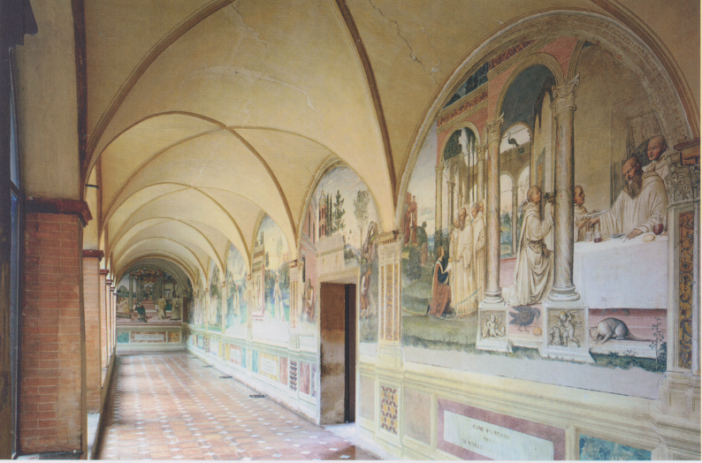
Monte Olivetto Maggiore, Luca Signorelli, Chiostro grande, affreschi con vita di S. Benedetto

Slide 2
Luca Signorelli, Dio punisce il prete Fiorenzo

Slide 3
Luca Signorelli, S. Benedetto evangelizza gli abitanti di Montecassino

Slide 4
Luca Signorelli, S. Benedetto risuscita un monaco morto

Slide 5
Luca Signorelli, S. Benedetto scopre il finto Totila

Slide 6
Luca Signorelli, S. Benedetto rimprovera due monaci che hanno violato la regola.

Slide 7
GiovNNI Antonio Bazz, detto il Sodoma, A Monte Oliveto Maggiore, cnclude il ciclo di affreschi del Signorelli, 1497-98,: S. Benedetto consegna la regola agli Olivetani.

